Slide 1

ESSD 보고서
~ Data Journal Report

Slide 2
CONTENTS
목차
개요
ESSD란 ?
01
저널의 목표
02
저널의 범위
정책과 기준
03
데이터 정책
04
데이터 저장소 기준
논문 출판 과정 및 공개 토론 과정
05
논문 출판 과정
06
공개 토론 과정 및 심사기준

Slide 3
CONTENTS
목차
ESSDD와 ALMs
07
ESSDD(Earth Science System Data Discuss)
08
ESSD의 논문 수준 측정 기준 (ALMs)
Nature의 Scientific Data
09
Scientific Data
ESSD와
Scientific Data
10
공통점
11
차이점
Site Review and
시사점
12
Site Review ~ 논문 구성을 중심으로
13
시사점

Slide 4
개요
데이터 저널은 과학적으로 가치 있는 데이터 셋에 대한 설명과 과학 데이터의 공유 및 재사용을 향상시키는 연구를 목표로 한다. 지구과학 분야의 데이터 저널 중 하나인 ESSD는 다음과 같은 역할을 수행한다.
과학적 논의를 촉진한다.
동료 평가를 통해 품질 보증(신뢰도) 및 투명성을 극대화 한다.
새로운 연구 결과를 신속하게 발표 할 수 있게 한다.
과학 출판물에 모든 연구자가 접근 가능하게 한다.
데이터 저널의 목표, 범위, 정책, 사이트 리뷰를 통해 ESSD를 분석한다.

Slide 5
01
저널의 목표
* ESSD는 연구 데이터 셋에 대한 논문을 출판하는 국제적인 학술지이다.
* 지구 시스템 과학에 이익이 되는 고품질의 데이터를 재발견하고 재사용하는데 목적을 둔다.
* 저널은 본문과 간략한 논평, 검토 기사 등을 모두 저장하고 제공한다.
* 누구든지 출판물에 접근할 수 있고, ISO 19115와 같은 표준 메타 데이터로 처리되어 있으며, 신뢰할 수 있는 데이터 저장소를 이용할 수 있다.
02
저널의 범위
Atmosphere : 대기
Oceanography : 해양학
Biosphere : 생물권
4. Geosciences : 지구과학
Geology : 지질학
Marine geology : 해양지질학
Palaeoceanography, Palaeoclimatology : 고해양학, 고기후학
Geophysics, Geochemistry : 지구물리학, 지구 화학
5. Cryosphere : 빙권
Glaciology : 빙하학
Snow and Sea ice : 설빙, 해빙
Radar measurements : 해양 레이더
6. Hydrology and soil science
7. Solar-terrestrial science : 태양 – 지구간 과학
8. Data, algorithms and models :

Slide 6
03
1. 모든 ESSD 저자가 저널 기사에 해당하는 데이터를 신뢰할 수 있는 공개 데이터 저장소에 보관하고 디지털 개체 식별자(DOI)를 할당하는 것을 장려한다. 2. 데이터의 적절한 인용과 재사용을 촉진하기 위해 누구나 이용할 수 있도록 데이터 액세스를 제공해야 한다. (즉 저자는 기초 연구 데이터에 어떻게 접근할 수 있는지 한다) 3. 데이터에 공개적으로 접근할 수 밝힐 수 없는 경우 자세한 설명이 필요하다. 4. 저자는 실질적으로 재사용이 가능한 원시 형태로 데이터를 제공해야 한다. 가장 광범위한 재사용을 가능하도록 여러 유형의 데이터를 여러 수준에서 배포하는 것을 권장한다.
데이터 정책
04
ESSD 및 ESSDD에 데이터 혹은 논문을 게재하기 위해서는 다음 기준을 만족하는 데이터 저장소에 데이터 세트를 제출해야 한다. 1. 영구 식별자: 반드시 해당 데이터 셋에 DOI가 있어야 한다. 2. 오픈 액세스 : 데이터 셋은 무료로 로그인할 수 있어야 하며 로그인을 하는데 일반적인 등록을 제외하고는 장벽이 없어야 한다. 3. 자유로운 저작권 : 누구나 원 저작자에게 크레디트를 제공하는 한 데이터 셋을 복사, 배포, 전송할 수 있어야 한다. 4. 장기간 가용성 : 저장소는 데이터 셋 및 영구 액세스의 장기간 가용성을 보장해야 한다.
데이터 저장소 기준

Slide 7
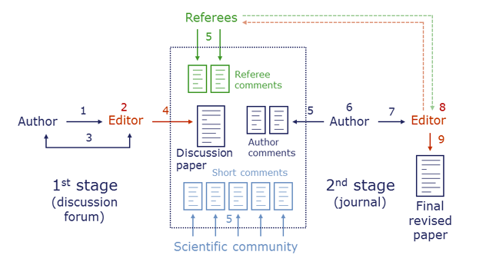
05
논문 출판 과정
ESSD
(ESSD의 출판 과정)

Slide 8
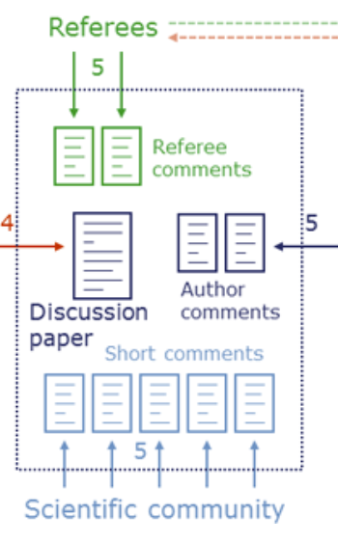
05
논문 출판 과정
*편집자는 기술적인 부분의 수정을 요청한다.
*저자는 수정 후 논문을 제출한다.
*이후 ESSDD 포럼 (Earth Science System Data Discuss)에 논문을 개시한다.
*과학 공동체에 모든 관심 있는 구성원은 코멘트를 달 수 있다.
*저자는 공개 토론이 끝난 후 4주 이내에 모든 코멘트에 답을 해야 하고 논문 수정이 가능하다.
*모든 피드백 상황은 저장되어 공개되고, 영구 보존된다.
*이러한 Peer Review 방법은 기존의 오픈 액세스의 문제점이라고 언급되는 신뢰도 부분을 보완할 수 있는 해결책이라고 언급하고 있다.
(출판 핵심 과정)

Slide 9
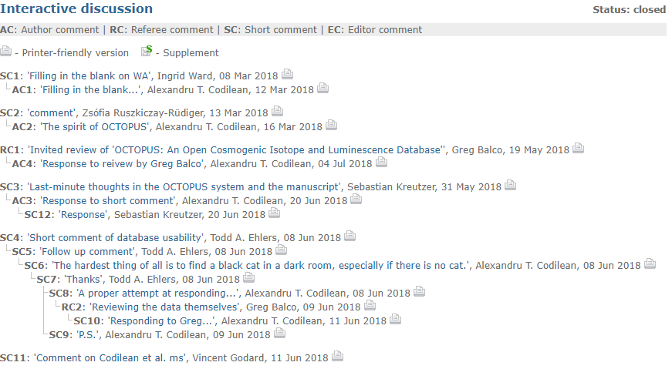
06
공개 토론 과정
1. Download : 제출한 초기 논문, 수정 후 논문, 보충 자료 등의
개시일과 파일을 모두 공개하고 확인할 수 있다.
2. Interactive discussion : 공개 토론
AC : Author comment
RC : Referee comment
SC : Short comment
EC : Editor comment
3. Status : 현재 상태, 토론이 이루어지고 있는지, 중단되었는지 확인
* 코멘트는 다음과 같은 형식으로 주고받는다.
* 이 논문의 경우 3월부터 6월까지 공개 토론을 진행했다.
(저자와 토론하는 과정)

Slide 10
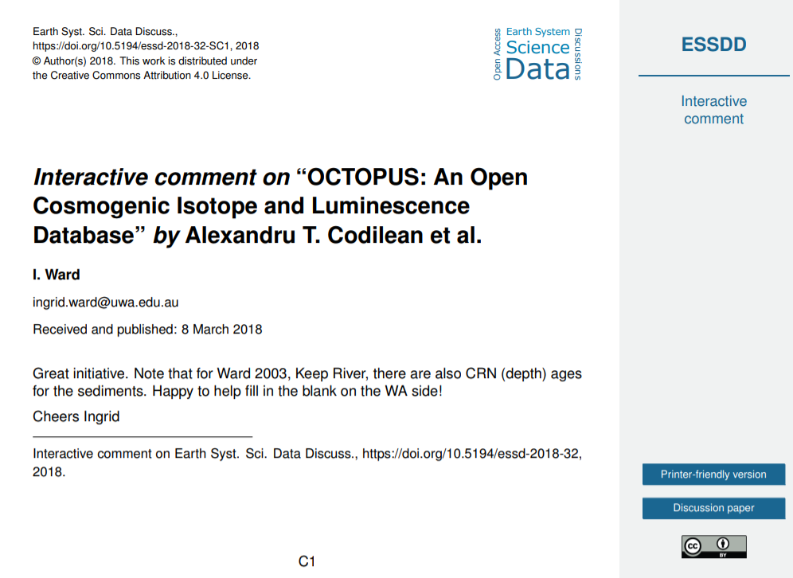
코멘트
(코멘트가 저장되어 공개되어진다)

Slide 11
자세한 출판 과정
(생략 가능)
1)Submission : 원본 원고를 전자 파일로 제출하고 관련 주제 영역을 다루는 주제 편집자를 배정한다.
2)Access Review : 편집자는 원고가 저널의 범위에 속하는지 여부와 기본적인 과학적 품질을 충족하는지 평가한다. ESSDD에 개시하기 이전에 기술적인 수정(입력 오류, 오타, 수치의 명확화 등)을 저자에게 제안할 수 있다.
3)Technical corrections : 저자는 요청된 수정 사항을 확인하고 수정 할 수 있는 기회를 갖는다.
4)Ms posted in ESSDD forum : ESSDD 사이트에 논문을 개시한다. 토론은 공개적으로 이루어지며, 모든 대화는 저장된다. 이때 참가자는 과학 공동체의 모든 관심 있는 구성원이 게시할 수 있다.
5)Final Response : 공개 토론 후, 저자는 4주 이내에 모든 코멘트에 대해 대답해야 한다. 저자는 기본적으로 모든 의견에 답변할 기회를 갖고, 수정을 권고하거나 결정한다.
6)Revision : 저자가 모든 코멘트에 답하고, 원하는 만큼 수정하고 난 후 ESSD의 높은 품질 기준을 충족시키는 경우에만 가능하다. 일반적으로 4~8주 소요된다.
7)Peer-Review Completion : 주제 편집자는 Peer-Review 및 공개 토론 내용을 고려하여 심판과 상의한다. 이 과정에서 추가적인 개정이 요구 될 수 있다.
8) Final Revised Publication : 최종 수정 파일을 출판한다. 웹 사이트에 이전 토론 자료가 직접 연결되고, 개시된다. 또한 이전에 수정하기 전 파일도 함께 공개된다. 모든 간행물은 영구적으로 보관되며 인터넷을 통해 공개상태로 유지된다. 최종 개정된 논문은 인쇄본으로도 제공된다.

Slide 12
논문 심사 기준
평가자는 논문이 제시하는 각각의 데이터 셋과 논문 자체를 다음 기준(1~4등급, excellent ~ pool)을 충족시키는지를 결정하도록 한다.
중요도
*독창성 : 지구 시스템의 변화를 반영하는 것을 독창성이 높다고 상정한다. 재정적인 이유로 인해 복제할 수 없는 데이터 셋의 경우도 독창적이라고 간주한다.
*유용성 : 다른 실험이나 관찰을 검증하기 위해 데이터를 단독으로 사용하거나 다른 데이터 셋과 함께 사용하여 향 후 해석에 사용할 수 있어야 한다. 저자가 언급한 다른 가능한 용도 또한 고려한다.
*완전성 : 예를 들어 가능한 출판물 수를 늘리기 위해 의도적으로 데이터를 분할해서는 안된다. 불필요한 작업량 증가없이 검토 할 수 있는 모든 데이터가 포함되어야 하며 다른 상황에서 재사용할 수 있어야 한다.
데이터 품질 : 데이터 검사와 분석을 위해 쉽게 접근할 수 있어야 한다.
논문 품질 : 논문은 많은 노력 없이 명확한 의미를 표현하고 이해할 수 있어야 높은 품질을 갖는다고 할 수 있다. 이 논문에서 발견된 것이 무엇인지, 언제 어디서 어떻게 있었는지 명확하게 표현해야 한다.

Slide 13
데이터 셋 심사 기준
앞으로 재사용 및 재해석을 위해 사용자가 연구 데이터 품질에 대해 확신을 가질 수 있게 해야 한다. 따라서 ESSD는 논문을 검토할 때 원고 뿐만 아니라 데이터 셋 자체를 검토한다. 다음과 같은 기준을 갖고 심사한다.
Read the manuscript : 데이터 및 방법이 최신으로 제공된 것인가? 데이터가 앞으로 유용하게 쓰일 잠재력이 있는가? 방법과 재료가 충분히 자세하게 기술되어 있는가?
Check the data quality : 주어진 식별자를 통해 데이터 셋에 접근할 수 있는가? 데이터 셋이 완전 한가? 논문에서 오류가 언급된 적이 있는가? 정확성, 가공 등이 최신 기술인가? 비교를 위해 공통 표준 기준이 사용되는가? 데이터가 독특하고 유용하고 완전 한가?
Check the presentation quality : 데이터 셋을 현재 크기로 사용할 수 있는가? 메타 데이터가 적절한가? 동시에 논문의 길이가 적절한가? 논문의 전반적인 구조가 잘 구조화되고 명확 한가? 언어가 일관되고 정확한가? 논문을 읽고 데이터 세트를 다운로드하면 향후 데이터 셋을 이해하고 다시 사용할 수 있는가?

Slide 14
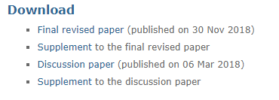
07
ESSD에 논문을 제출하기 위해서는 심사 과정에서 반드시 공개 Peer Review를 거쳐야 한다. ESSDD는 공개 토론을 위해 만들어진 사이트로써 다음과 같이 논문을 구분하고 있다.
All papers : 모든 등록된 논문
Final revised papers only : 최종 출판 허가가 된 논문
Discussion papers only : 공개 토론이 진행되고 있는 논문
Supplement : 논문과 관계 있는 데이터 코드, 보조 자료
ESSDD란?
(Earth System Science Data Discuss)
08
ESSD의 논문 수준 측정 기준
(ALMs)
1. 학술 관련 사용량 (다운로드 / 조회)
2. 영향력 (인용도)
3. 책갈피
4. 언급된 수준(소셜미디어) : Research Blogging, Facebook, Wikipedia, Reddit, Google Blog 등이 포함

Slide 15
09
*Scientific Data는 과학적으로 가치 있는 데이터 셋에 대한 설명과 과학 데이터의 공유 및 재사용을 향상시키는 연구를 위해 Peer-Review가 이루어지는 데이터 저널.
*Scientific Data는 아주 작거나, 혹은 아주 큰 데이터를 포함, 광범위한 주제 분야를 다룬다.
*Scientific Data는 주로 다른 사람들이 데이터를 재사용하도록 돕는데 초점을 맞춘 새로운 유형의 간행물인 Data Descriptors를 발행하고 공유한다.
Scientific Data
ESSD and Scientific Data
Scientific Data와 ESSD는 둘 다 데이터 저널이라는 공통점을 갖고 있다.
이 둘의 공통점과 차이점을 비교해보면서 정책, 역할, 처리 과정등을 살펴본다.

Slide 16
공통점 | ESSD | SCIENTIFIC DATA
데이터 정책 | *기술의 완전성, 유용성, 재사용 가능성이 높은 데이터를 기술하는 것을 최우선으로 한다. *모든 저자는 신뢰할 수 있는 데이터 저장소에 데이터를 보관해야하고, DOI를 할당하는 것을 권장한다. *데이터의 적절한 인용과 재사용을 위해 누구나 접근가능한 데이터 액세스를 제공해야 한다. *저자는 실질적으로 재사용이 가능한 원시 형태로 데이터를 제공해야 한다. 가장 광범위한 재사용을 가능하도록 여러 유형의 데이터를 여러 수준에서 배포하는 것을 권장한다.
데이터 리포지터리 기준 | *각 사이트에서 권장하는 데이터 저장소가 있음 *기본적으로 오픈 액세스, 자유로운 저작권, 장기간 가용성을 필요로 한다.
오픈 액세스 | *모든 사용자가 무료로 데이터를 재사용, 논문을 열람할 수 있다.
논문 심사 기준 | *독창성, 유용성, 완전성 등을 심사한다
데이터 셋 검토 심사 기준 | *최신성, 데이터 품질, 기술적인 능력, 재현가능성 등을 평가
편집자 연결 서비스 | *해당 주제에 맞는 편집자를 배정
제출 시 비용 | *존재(매 년마다 다르게 책정)
인용 및 데이터 활용을 위한 서비스 | *URL로 접근 가능하고, 인용이 쉬움
초기 논문 제출 전 데이터 제출 | *저자는 초기 원고를 제출 할 때 적절한 저장소에 데이터를 보관 후, 심판이 데이터에 액세스하고 평가할 수 있도록 해야 한다.
데이터 보관 정책 | *저자는 실질적인 재사용이 가능한 ‘원시’ 데이터를 제공해야 한다. 가장 광범위한 재사용을 가능하게 하기위해 여러 유형의 데이터를 여러 수준에서 배포하는 것이 유리하다.
RSS | *RSS피드를 제공
10
ESSD와 Scientific Data
공통점

Slide 17
차이점 | ESSD | SCIENTIFIC DATA
분야 | 대기, 지구과학, 해양학, 생물권, 빙권 등 지질 분야 | 다양한 범위의 자연과학 분야(생명, 생물, 환경 중심)
Peer Review | 공개 토론이 존재. 정해진 심판 외에도 많은 사람이 Peer Review에 참가하기 때문에 엄격한 기준이 생김. | Peer Review가 없는 경우에도, 다른 Large Data(예：컨소시엄에서 수집한 데이터)의 일부를 설명하는데 사용하는 경우 공개 할 수 있다.
출판 과정 | 1. 원고 제출 2. 편집자가 원고를 보고 원고 수정 제안 3. 원고 수정 4. ESSDD에 논문을 개시 후 공개 토론 5. 공개 토론 후 수정 6. 4~8주 동안 저자는 모든 토론에 대해 대답하고, 수정한다. 7. 최종 확인 후 논문 출판 | 1. 콘텐츠 유형을 선택 2. 데이터를 저장하기 위한 저장소를 선택 3. 템플릿 다운로드 4. 논문 작성 5. 기술적인 방법을 확인 6. 저자의 소속 및 연락처 정보가 포함된 안내문 작성 7. 제출 (저자 위주의 출판 순서, 평가가 어떻게 진행되는지 언급 X)
논문 수준 측정 기준(ALM) | 다음과 같은 평가 지표에 따라 정한다. 1. 학술 관련 사용량 (다운로드 / 조회) 2. 영향력 (인용도) 3. 책갈피 4. 언급된 수준(소셜미디어) | 언급 X
공개 토론을 위한 포럼 | ESSDD가 존재 | X
논문 수정 과정을 공개 | O | X
데이터 업데이트 | 언급 X | 데이터 셋이 더 발전되고 개선된 버전이 있다면 그것을 업데이트 하게 도와준다.
11
ESSD와 Scientific Data
차이점

Slide 18
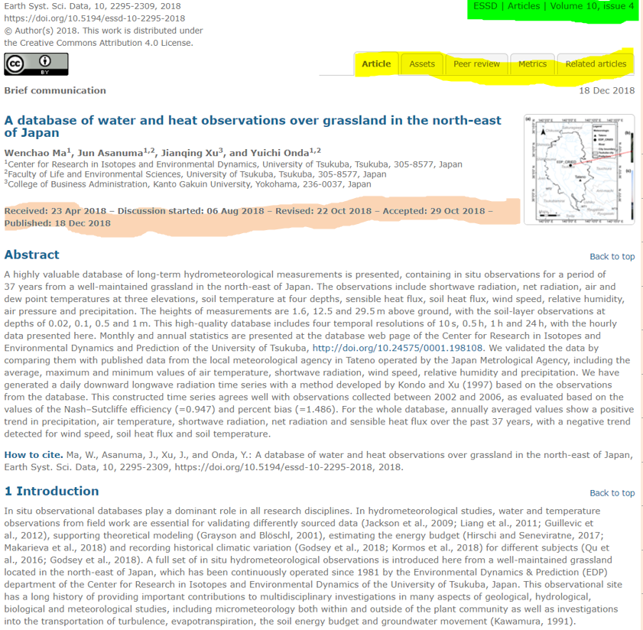
12
1. ESSD | Articles | Volume xx, issue x
: 오른쪽 상단에 위치, 발권 호 등 저널로써 표기 사항이 적혀있다.
2. Article | Assets | Peer Review | Metrics | Related Articles
: (논문 본문 | 데이터 출처 | 피어 리뷰 | 열람 횟수 및 추가 정보 | 관련 논문)으로 구성되어 있다.
3. RECEIVED : 이는 논문이 제출된 날짜부터, 공개 토론 날짜, 수정 날짜, 최종 승인 후 출판 날짜를 표기한다.
ESSD Site Review
*각 논문의 탭 (논문 본문 | 데이터 출처 | 피어 리뷰 | 열람 횟수 및 추가 정보 | 관련 논문) 에 대해서 분석

Slide 19
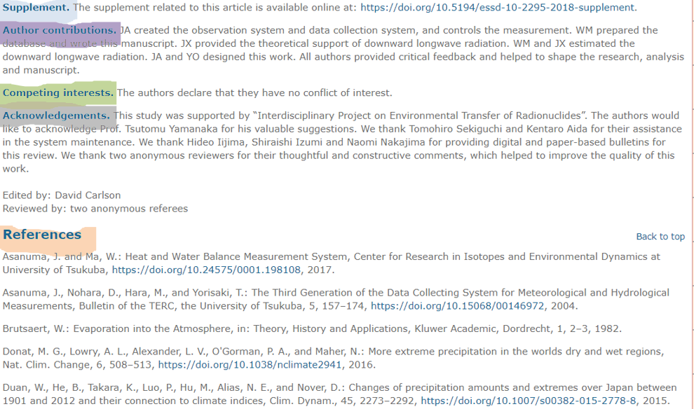
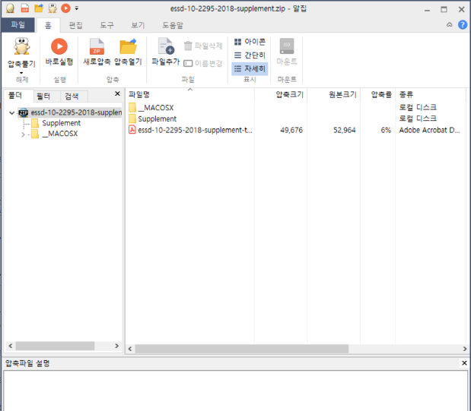
12
4. Supplement : 논문의 추가 사항, 내용을 웹으로 공개. 파일 구성은 아래를 참조.
5. Author Contributions : 사람마다 논문의 어떤 부분에 기여하고 참여하였는지 작성. 누구는 관측 데이터를 수집하고 생성, 측정. 누군가는 데이터베이스를 준비하고 원고를 작성. 누군가는 이론적인 자원을 제공 등
6. Competing interests : 저자의 확인
7. Acknowledgements : 감사 인사
8. Edited by, Reviewed by : 심사원과 편집자 이름
9. References : 참고 문헌
ESSD Site Review
(Supplement 예시)

Slide 20
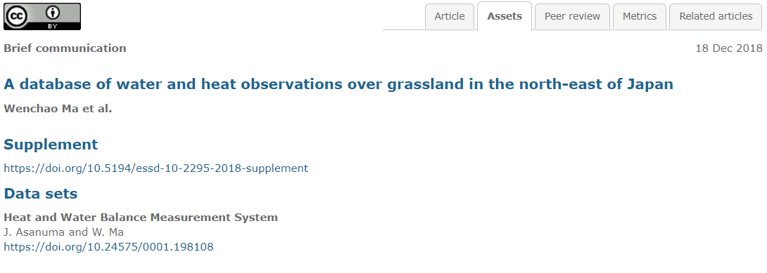
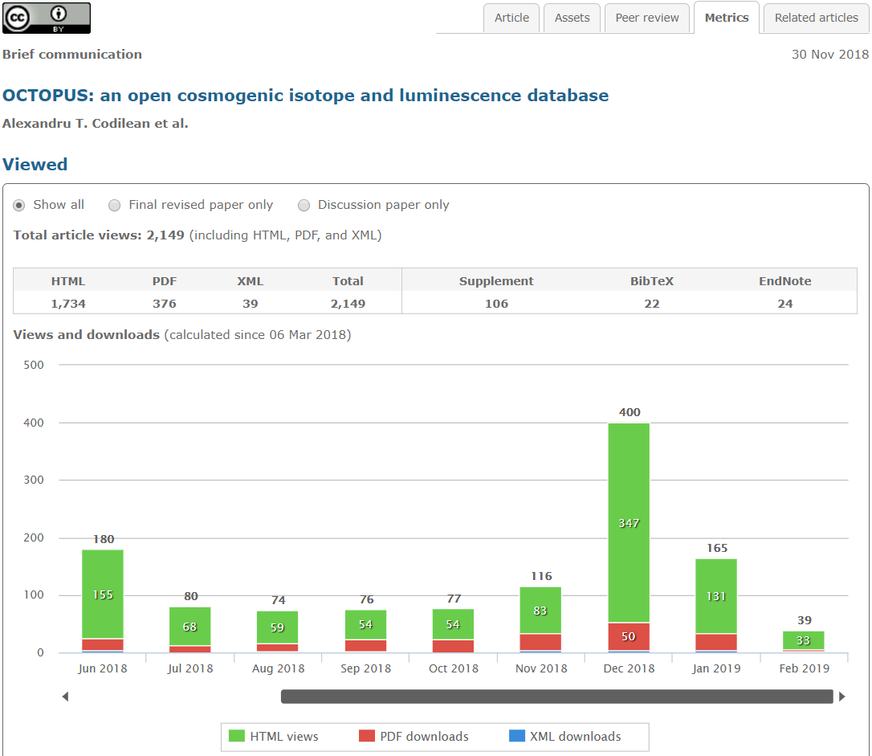
12
Assets : 데이터 출처
* 데이터 출처와 보충 내용, 데이터 셋 URL 로 이루어져 있다.
ESSD Site Review
Metrics : 열람 횟수 및 추가 정보
* 세 가지 기준으로 구분.
1. Show all
2. Final Revised Paper Only
3. Discussion Paper only
제출 시기에 따라 조회 수 및 다운로드 수 가 얼마나 변하는지, 모두 확인이 가능하다.
HTML | PDF | XML | Total | Supplement | BibTex | EndNote
1,734 | 376 | 39 | 2,149 | 106 | 22 | 24

Slide 21
13
시사점
* 오픈 액세스, 온라인 저널이기 때문에 가능한 점
1. Supplement을 파일로 즉시 다운로드 가능.
2. ESSDD에서 토론한 내용을 공개, 피드백 과정을 사용자와 공유 가능. 그리고 수정되어지는 과정의 파일을 모두 공유 가능. 즉각적 피드백.
3. 데이터의 손쉬운 공유.
4. 프로그래밍 코드가 필요하다면 코드 또한 공유 가능.
5. 특히 포럼의 존재는 기존의 오픈 액세스 저널이 가지는 신뢰도의 문제를 해결해주는 좋은 해결책.
6. Scientific Data의 경우 출판된 논문의 수정, 업데이트도 활발하게 이루어지고 가능하게 함.

